Slide 1
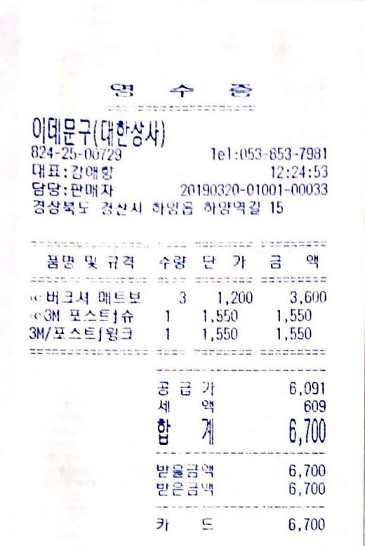
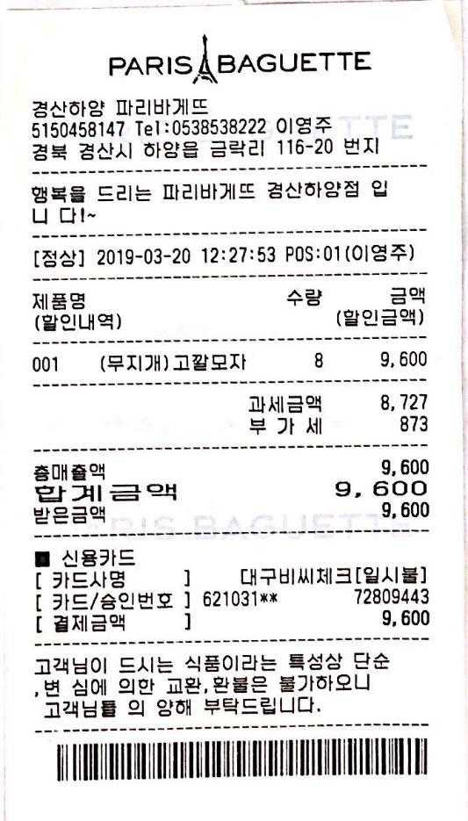
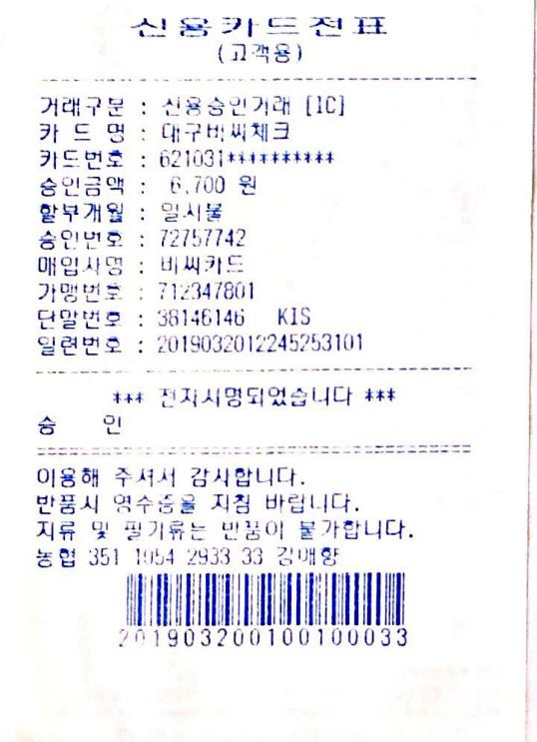
엠티 (3월 20, 21일)

Slide 2
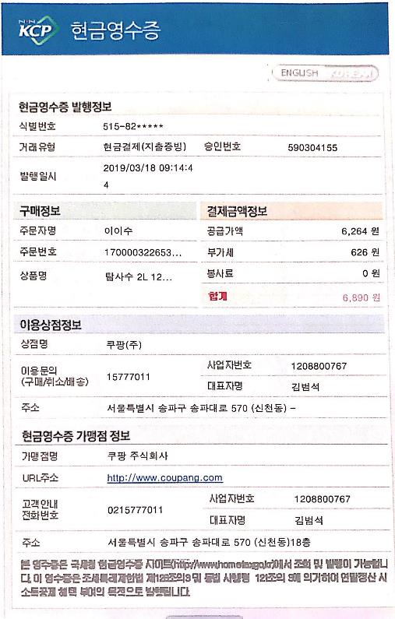
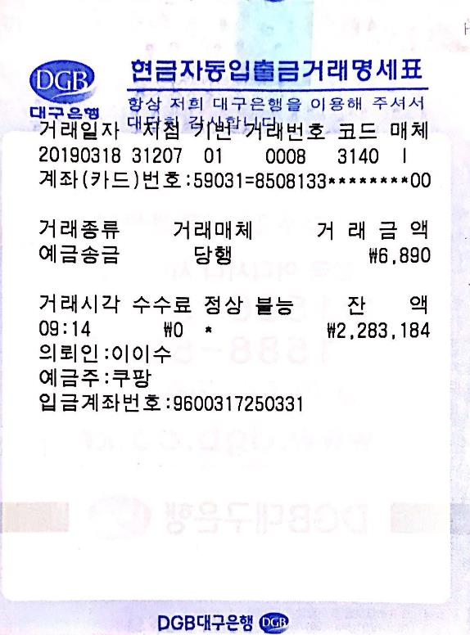
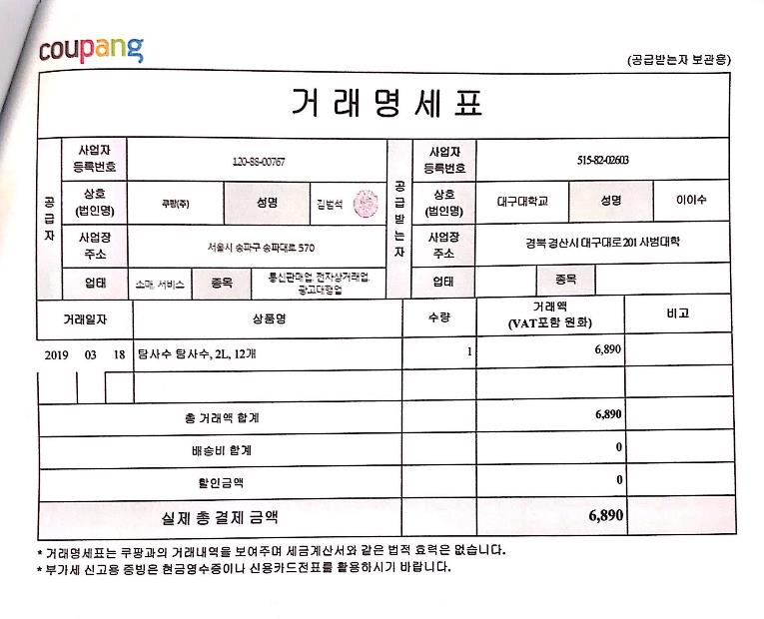
엠티 (3월 20, 21일)

Slide 3
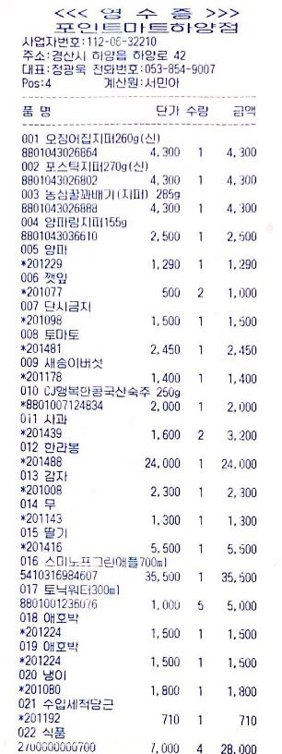
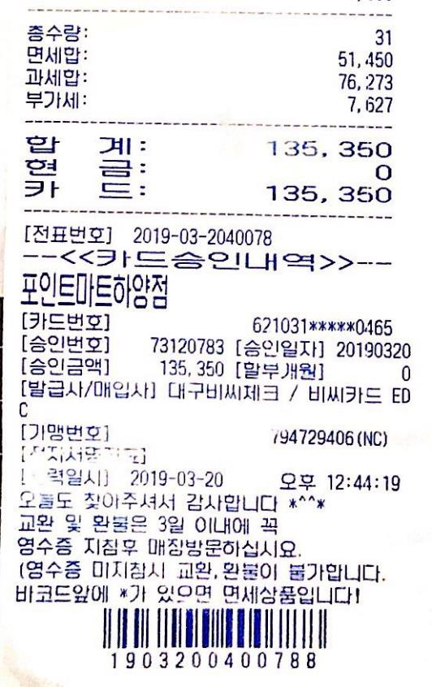
엠티 (3월 20, 21일)
임용특강물품 6,700원
엠티게임물품 9,600원
물 6,890원
엠티용품 135,350원
- 158,540 원
십오만 팔천 오백 사십원

Slide 4
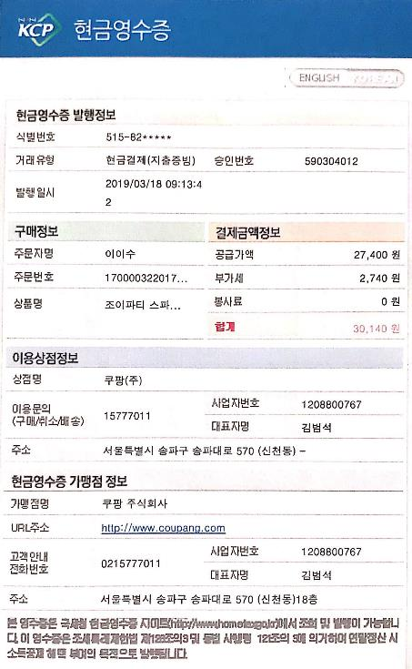
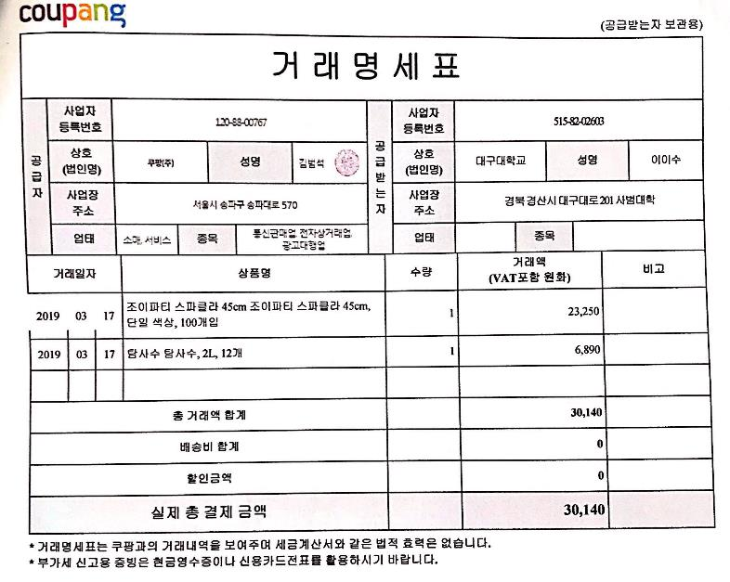
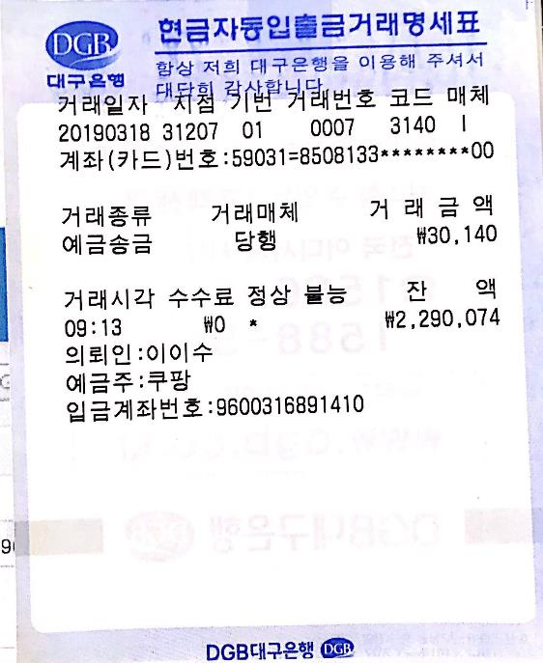
출범식 (4월 3일)

Slide 5
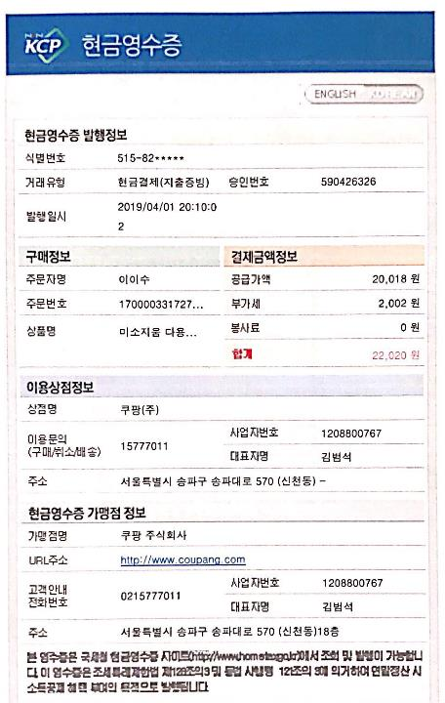
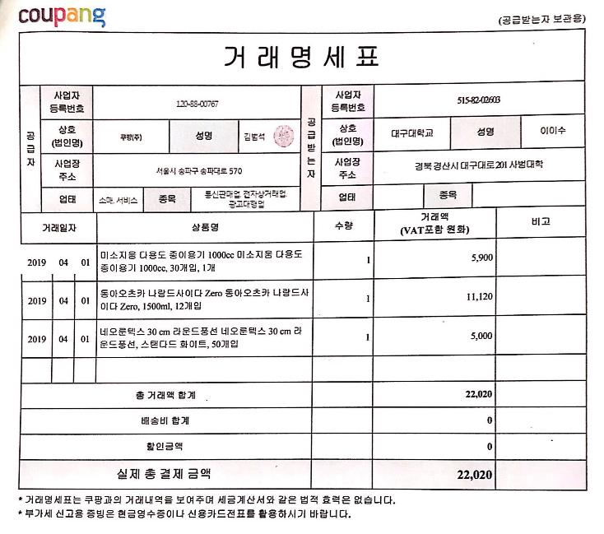
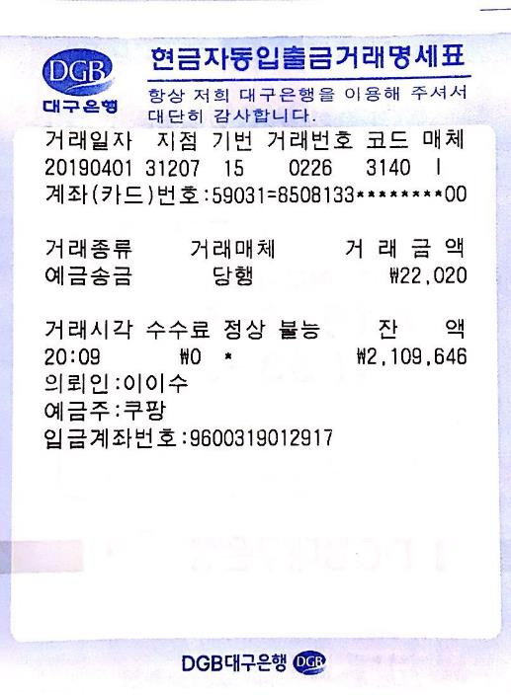
출범식 (4월 3일)

Slide 6
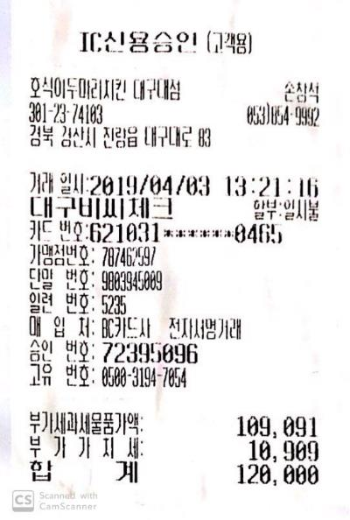
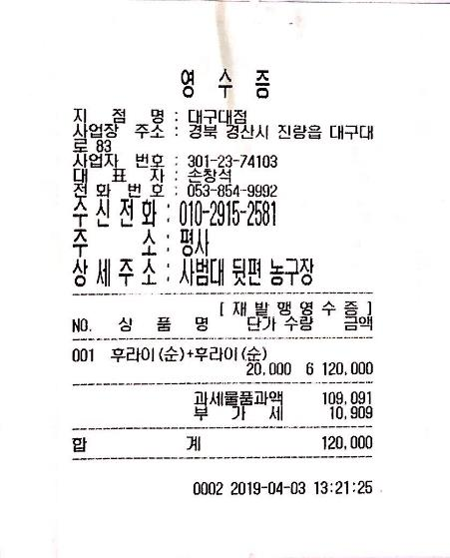
출범식 (4월 3일)
스파클라 23,250원
물 6,890원
종이용기 5,900원
사이다 11,120원
풍선 5,000원
치킨 120,000원
- 172,160 원
십칠만 이천 백 육십원

Slide 7
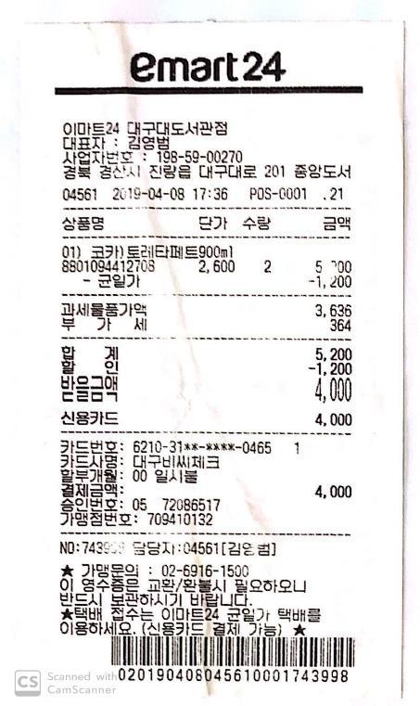
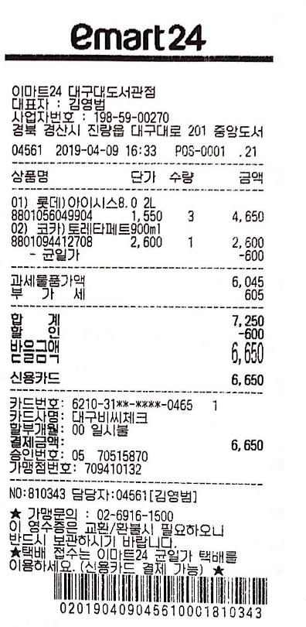
체육대회 (4월 8, 9일)
토레타 4,000원
물 4,650원
토레타 2,000원
- 10,650 원
만 육백 오십원

Slide 8
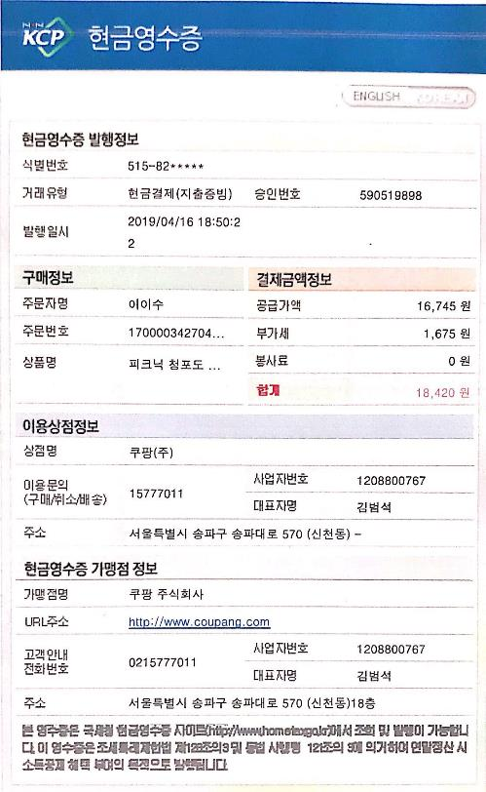
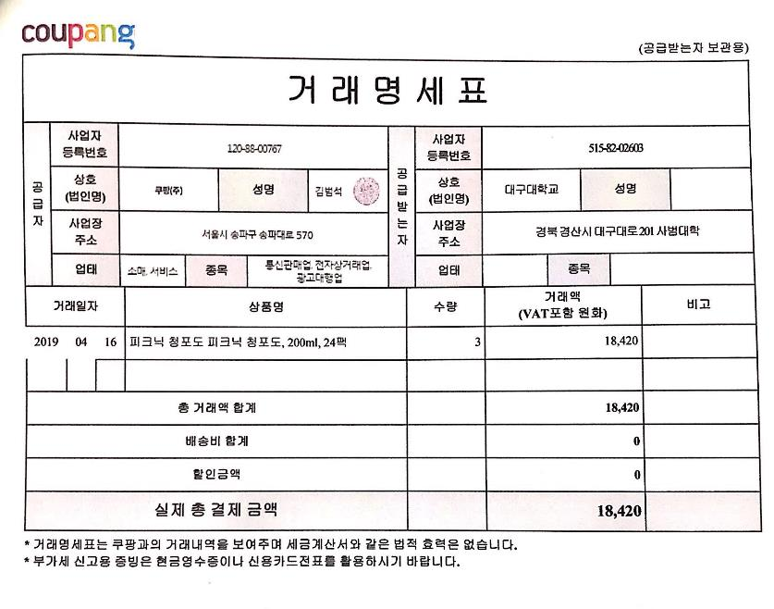
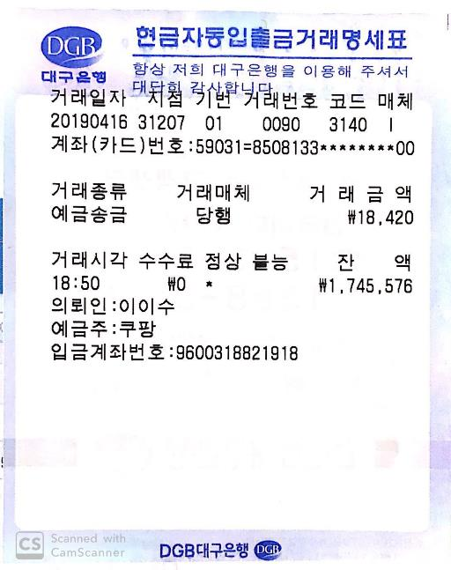
야식행사 (4월 18일)

Slide 9
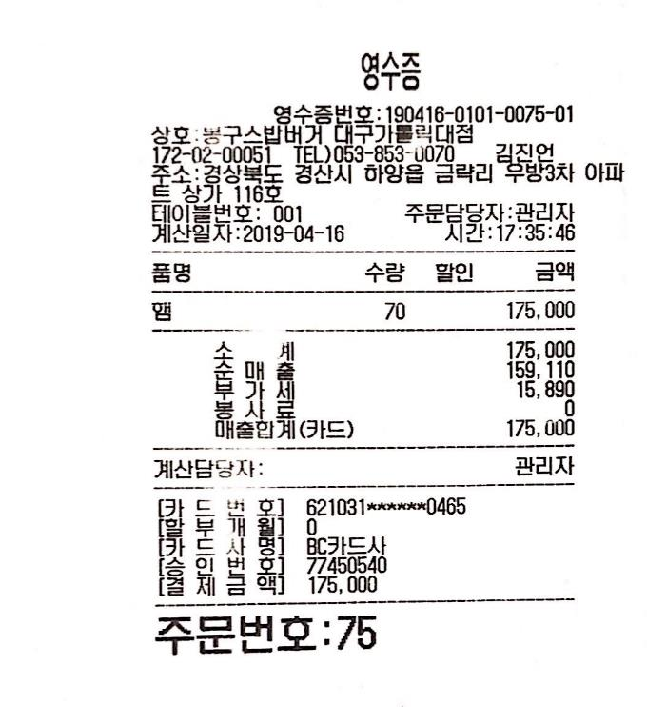
야식행사 (4월 18일)
피크닉음료 18,420원
봉구스밥버거 175,000원
- 193,420 원
십구만 삼천 사백 이십원

Slide 10
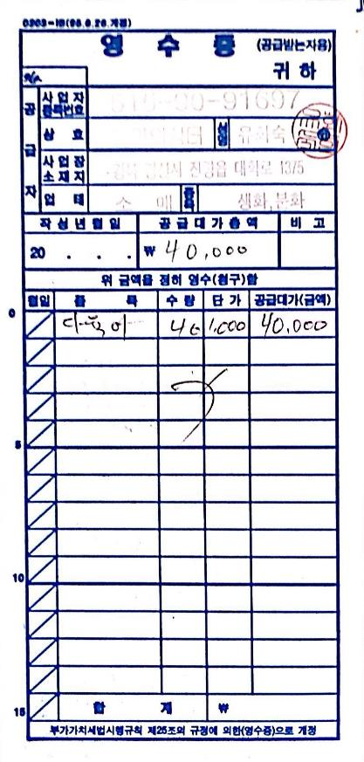
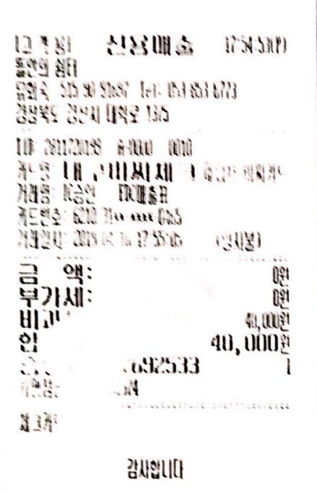
식목일행사 (4월 18일)

Slide 11
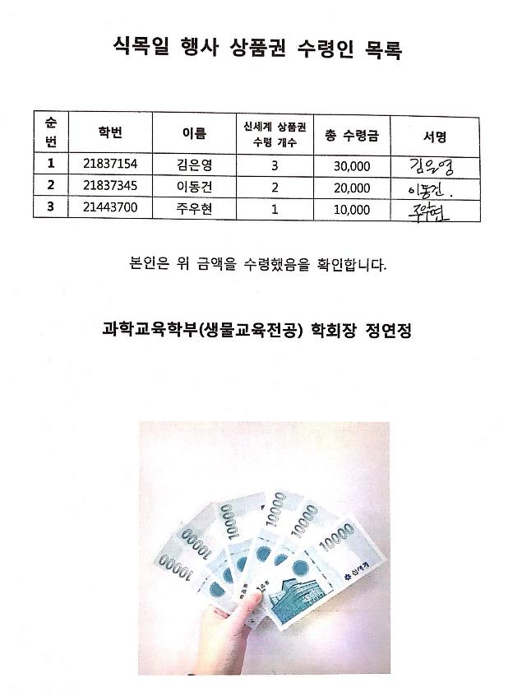
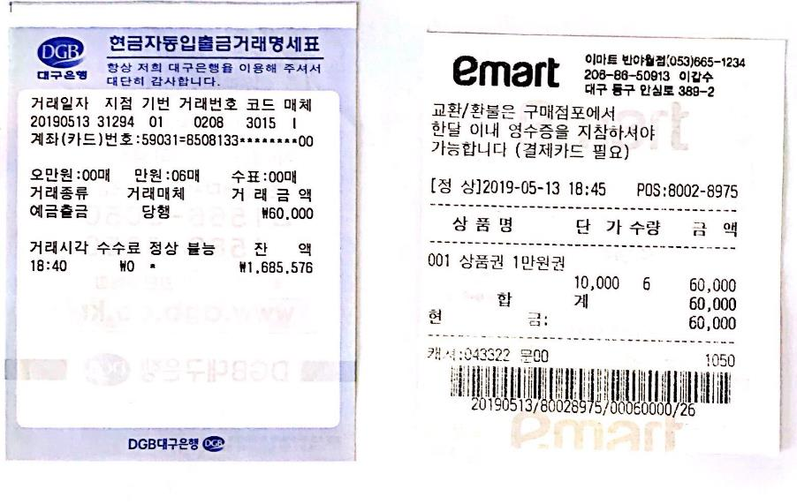
식목일행사 (4월 18일)
다육이 40,000원
상금 60,000원
- 100,000 원
십만원

Slide 12
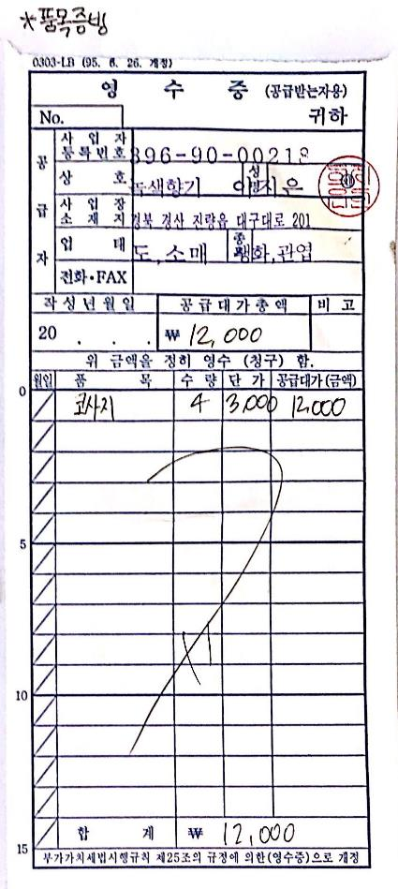
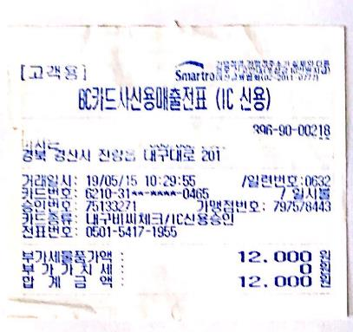
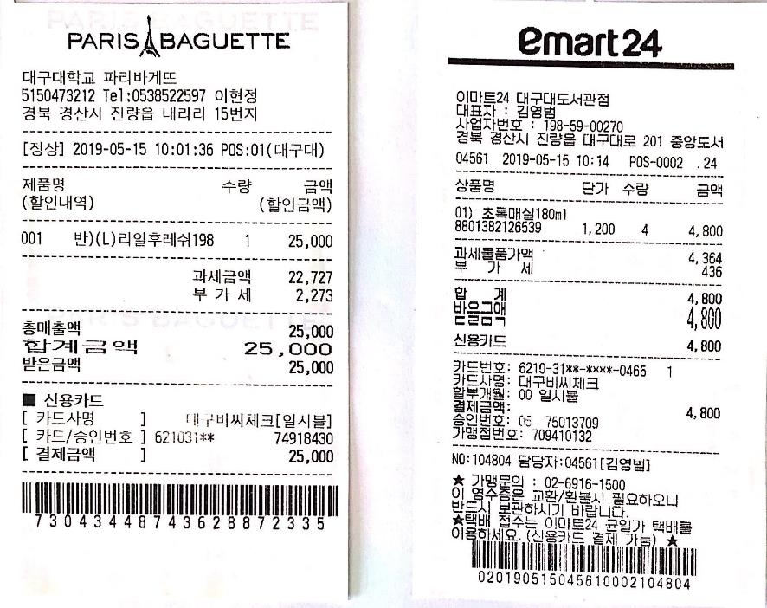
스승의날행사 (5월 15일)
케이크 25,000원
음료 4,800원
코사지 12,000원
- 41,800 원
사만 천 팔백원

Slide 13
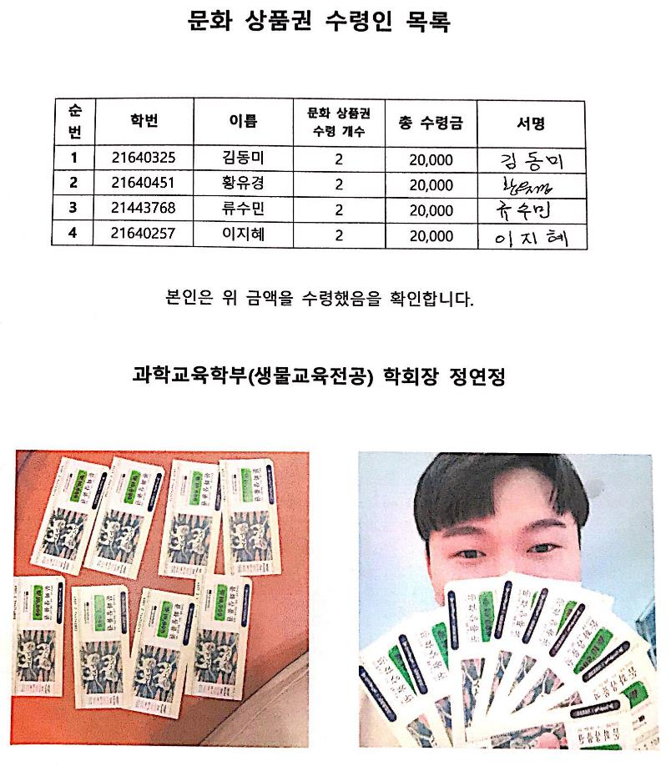
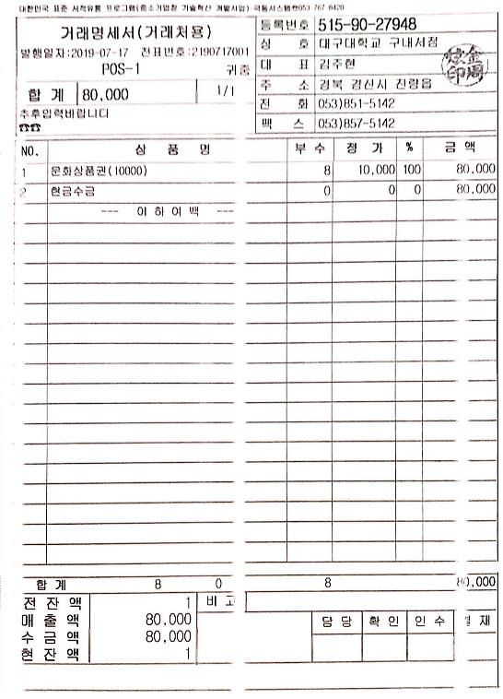
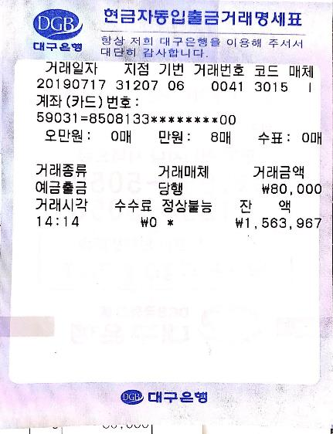
교생실습후기발표 (6월 3일)
문화상품권 80,000원
- 80,000 원
팔만원

Slide 14
예금 이자
0324 +132원
0623 +191원
+ 323원
삼백 이십 삼원

Slide 15
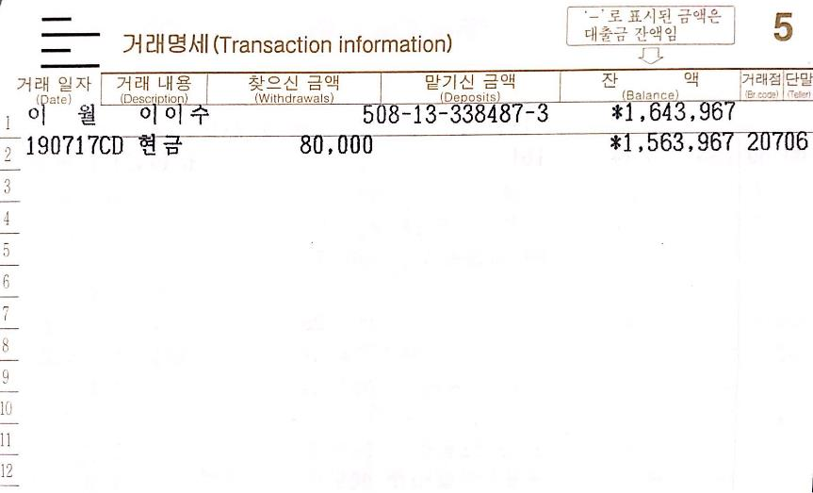
- 158,540 원
2,320,214 원
엠티
- 172,160 원
+ 323원
이백 삼십 이만 이백 십 사원
출범식
예금 이자
- 10,650 원
-756,247원
체육 대회
- 193,420 원
칠십 오만 육천 이백 사십 칠원
= -756,247원
야식 행사
- 100,000 원
칠십 오만 육천 이백 사십 칠원
식목일 행사
- 41,800 원
= 1,563,967원
스승의 날 행사
- 80,000 원
백 오십 육만 삼천 구백 육십 칠원
교생실습 후기 발표

